Slide 1
T-SNE
차원 축소(Dimension reduction)

Slide 2

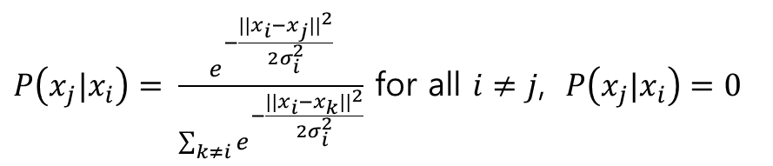


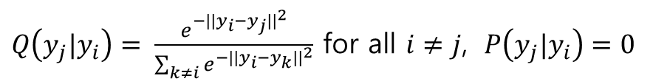













SNE(Stochastic Neighbor Embedding)
차원 축소 기법 중 하나
d2
거리가 멀면 이웃일 확률이 낮고 거리가 가까우면 이웃일 확률이 높을 것
유클리드 거리
$$x_{3}$$
$${||x}_{1}−x_{3}||$$
Embedding
$$x_{1}$$
$$x_{2}$$
$$y_{1}$$
$$y_{2}$$
$$y_{3}$$
d1
d3
$P(x_{j}|x_{i})$ : $x_{i}$ 가 주어질 때, $x_{j}가$ $x_{i}의$ 이웃일 조건부 확률 분포, 단 $i ≠j$
Q$(y_{j}|y_{i})$ : $y_{i}$ 가 주어질 때, $y_{j}가$ $y_{i}의$ 이웃일 조건부 확률 분포 , 단 $i ≠j$
전체 꼴은 softmax 와 동일
유클리드 거리, - 멀수록 작아짐, 정규분포의 이산 버전
스케일링, $σ는$ 하이퍼파라미터
입$력 데이터 x_{i}와$ 모델이 출력한 $y_{i}$에 대해 정$의된 확률 분포 P(x_{i})와$ $Q(y_{i})가$ 같아지도록 학습시킨다.
$P\left({x_{j}|x}_{i}\right)= \frac{e^{−\frac{{||x_{i}−x_{j}||}^{2}}{2σ_{i}^{2}}}}{\sum_{k≠i}{e^{−\frac{{||x_{i}−x_{k}||}^{2}}{2σ_{i}^{2}}}}}$ for all $i≠j$, $P\left({x_{j}|x}_{i}\right)=0$
$$P({x_{3}|x}_{1})$$
$$x_{2}$$
$$x_{3}$$
$$x_{j}$$
$Q\left({y_{j}|y}_{i}\right)= \frac{e^{−{||y_{i}−y_{j}||}^{2}}}{\sum_{k≠i}{e^{−{||y_{i}−y_{k}||}^{2}}}}$ for all $i≠j$, $P\left({y_{j}|y}_{i}\right)=0$
$$P({x_{2}|x}_{1})$$
각 점마다 하나 씩 확률분포가 있음
$즉$, cost function C = $\sum_{i}{KL(P(x_{i})||Q\left(y_{i}\right))}= \sum_{i}{\sum_{j}{P\left(x_{j} | x_{i}\right)\log{\frac{P\left(x_{j} | x_{i}\right)}{Q\left(y_{j} | y_{i}\right)}}}}$
$P\left(x_{1}\right)$ = 1
$P\left(x_{2}\right)$ = 1
$P\left(x_{3}\right)$ = 1

Slide 3










KLD – 쿨백 라이블러 발산
$D_{KL}(P|\left|Q\right) :확률분포 P\left(x\right)를$ 기준으로 봤을 때 $확률분포 Q(x)는$ $P(x)에$ 비해 얼마나 다른가?
$$P(x)$$
$$x_{1}$$
$$x_{2}$$
$$x_{3}$$
$$x_{j}$$
$$Q(x)$$
$$x_{1}$$
$$x_{2}$$
$$x_{3}$$
$$y_{j}$$

Slide 4
엔트로피
$엔$트로피는 정보를 표현하는 데 필요한 최소 평균 정보량을 말한다.
동전 던지기
가림막
네
앞면인가요?
0번의 질문으로 얻은 답변 “”으로는 확실한 정보를 얻을 수 없음
1번의 질문으로 얻은 답변 “1”으로 확실한 정보를 얻음
정보량 = 답변 “1“의 길이 = 1
앞
네
앞면인가요?
0번의 질문으로 얻은 답변 “”으로는 확실한 정보를 얻을 수 없음
1번의 질문으로 얻은 답변 “1”으로는 확실한 정보를 얻을 수 없음
앞
앞
2번의 질문으로 얻은 답변 “11”로 확실한 정보를 얻음
정보량 = 답변 “11”의 길이 = 2

Slide 5


엔트로피
$엔$트로피는 정보를 표현하는 데 필요한 최소 평균 정보량을 말한다.
정보량 = 필요한 질문개수 = $\log_{2}{가능한 결과의 수}$
앞
$$\log_{2}{2}=1$$
앞
앞
$\log_{2}{4}=\log_{2}{2^{2}}={2log}_{2}{2}=$2

Slide 6

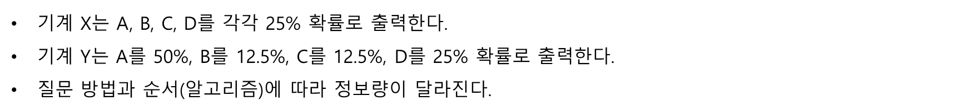

엔트로피
$기$계 X는 A, B, C, D를 각각 25% 확률로 출력한다.
기계 Y는 A를 50%, B를 12.5%, C를 12.5%, D를 25% 확률로 출력한다.
질문 방법과 순서(알고리즘)에 따라 정보량이 달라진다.
가림막
1. A,B 중에 하난가요? 네
X
2. A 인가요? 네
A
$${정보량=log}_{2}{4}=2$$
Y
A
$기$계 Y의 경우에도 정보량 = 2 인가?

Slide 7

엔트로피
$기$계 X는 A, B, C, D를 각각 25% 확률로 출력한다.
A가 정답인 경우 (25%)
B가 정답인 경우 (25%)
C가 정답인 경우 (25%)
D가 정답인 경우 (25%)
질문 알고리즘 A
A,B 중 하나인가요?
A,B 중 하나인가요?
A,B 중 하나인가요?
A,B 중 하나인가요?
A,B 중 하나인가요?
Y
N
Y
Y
N
N
A인가요?
C인가요?
A인가요?
A인가요?
C인가요?
C인가요?
Y
N
Y
N
Y
N
Y
N
정답 A!
정답 B!
정답 C!
정답 D!
정답 A!
정답 B!
정답 C!
정답 D!
“11”
“10”
“01”
“00”
기계 X에 알고리즘 A를 쓴다면
25% 확률로 2번의 질문 필요 +
25% 확률로 2번의 질문 필요 +
25% 확률로 2번의 질문 필요 +
25% 확률로 2번의 질문 필요
= $\frac{1}{4}×2+\frac{1}{4}×2+$ $\frac{1}{4}×2+$ $\frac{1}{4}×2$ = 2
만약 1,000개의 문자를 보낸다면 2,000bit가 필요함

Slide 8

엔트로피
기계 Y는 A를 50%, B를 12.5%, C를 12.5%, D를 25% 확률로 출력한다.
A가 정답인 경우 (50%)
B가 정답인 경우 (12.5%)
C가 정답인 경우 (12.5%)
D가 정답인 경우 (25%)
질문 알고리즘 A
A,B 중 하나인가요?
A,B 중 하나인가요?
A,B 중 하나인가요?
A,B 중 하나인가요?
A,B 중 하나인가요?
Y
N
Y
Y
N
N
A인가요?
C인가요?
A인가요?
A인가요?
C인가요?
C인가요?
Y
N
Y
N
Y
N
Y
N
정답 A!
정답 B!
정답 C!
정답 D!
정답 A!
정답 B!
정답 C!
정답 D!
“11”
“10”
“01”
“00”
기계 Y에 알고리즘 A를 쓴다면
50% 확률로 2번의 질문 필요 +
12.5% 확률로 2번의 질문 필요 +
12.5% 확률로 2번의 질문 필요 +
25% 확률로 2번의 질문 필요
= $\frac{1}{2}×2+\frac{1}{8}×2+$ $\frac{1}{8}×2+$ $\frac{1}{4}×2$ = 2
만약 1,000개의 문자를 보낸다면 2,000bit가 필요함

Slide 9

엔트로피
기계 Y는 A를 50%, B를 12.5%, C를 12.5%, D를 25% 확률로 출력한다.
A가 정답인 경우 (50%)
B가 정답인 경우 (12.5%)
C가 정답인 경우 (12.5%)
D가 정답인 경우 (25%)
질문 알고리즘 B
A인가요?
A인가요?
A인가요?
A인가요?
A인가요?
Y
N
Y
N
N
N
정답 A!
D인가요?
정답 A!
D인가요?
D인가요?
D인가요?
Y
N
N
N
Y
정답 D!
B인가요?
B인가요?
B인가요?
정답 D!
Y
N
Y
N
정답 B!
정답 C!
정답 B!
정답 C!
“1”
“001”
“000”
“01”
기계 Y에 알고리즘 B를 쓴다면
50% 확률로 1번의 질문 필요 +
12.5% 확률로 3번의 질문 필요 +
12.5% 확률로 3번의 질문 필요 +
25% 확률로 2번의 질문 필요
= $\frac{1}{2}×1+\frac{1}{8}×3+$ $\frac{1}{8}×3+$ $\frac{1}{4}×2$ = 1.75
만약 1,000개의 문자를 보낸다면 1,750bit가 필요함, 확률적으로 A가 자주 나오기 때문에

Slide 10
엔트로피
기계 Y는 A를 50%, B를 12.5%, C를 12.5%, D를 25% 확률로 출력한다.
Y
A
기계 Y 문제를 풀 때는 알고리즘 B를 사용하면 평균 1.75번의 질문만으로 문제를 해결할 수 있으므로 정보량 = 1.75
기계 Y 문제에 필요한 최소 평균 정보량은 기계 X 보다 작다. 이 때, 기계 Y 문제의 엔트로피는 기계 X의 엔트로피보다 낮은가? YES
기계 Y 문제에서 정보량을 더 줄일 수 있는 알고리즘이 있을까? 없음, 왜냐하면 엔트로피가 1.75이기 때문에
정답이 연속적인 경우(ex 기계 Z는 -10~10 사이의 실수를 출력하는 문제)에도 엔트로피를 구할 수 있는가? YES

Slide 11
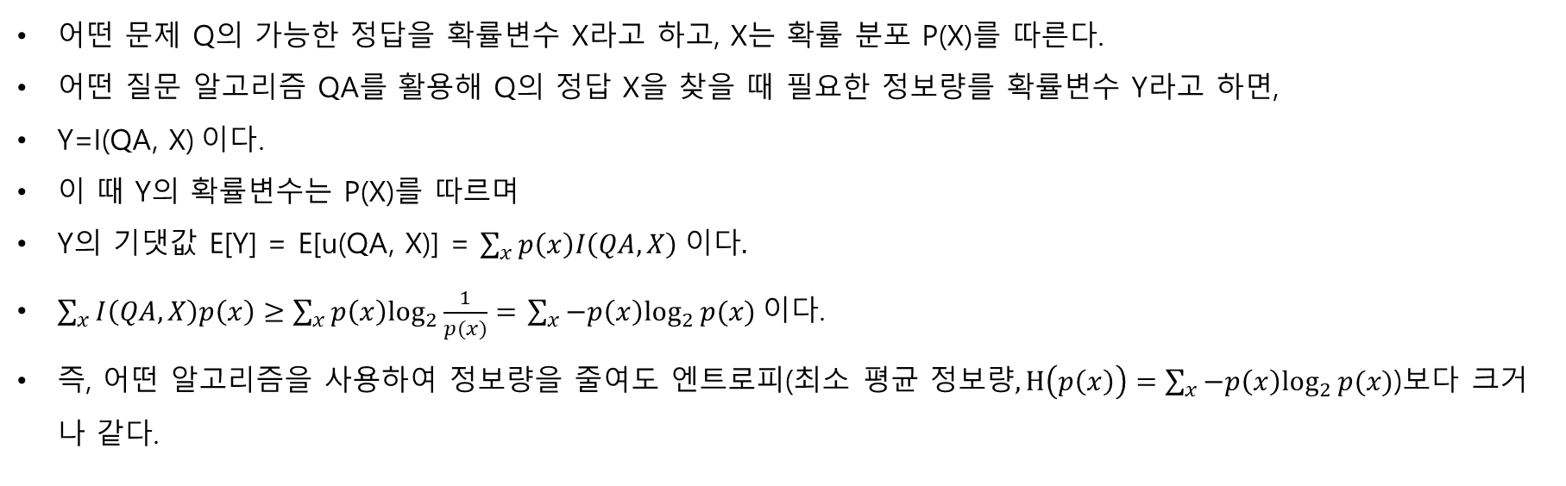
엔트로피
일반화
어떤 문제 Q의 가능한 정답을 확률변수 X라고 하고, X는 확률 분포 P(X)를 따른다.
어떤 질문 알고리즘 QA를 활용해 Q의 정답 X을 찾을 때 필요한 정보량를 확률변수 Y라고 하면,
Y=I(QA, X)$이다$.
이 때 Y의 확률변수는 P(X)를 따르며
Y의 기댓값 E[Y] = E[u(QA, X)] = $\sum_{x}{p\left(x\right)I\left(QA, X\right)}$ 이다.
$\sum_{x}{I\left(QA, X\right)p\left(x\right)}≥\sum_{x}{p\left(x\right)\log_{2}{\frac{1}{p(x)}}}=$ $\sum_{x}{−p\left(x\right)\log_{2}{p(x)}}$이다.
즉, 어떤 알고리즘을 사용하여 정보량을 줄여도 엔트로피(최소 평균 정보량$, H\left(p\left(x\right)\right)=\sum_{x}{−p\left(x\right)\log_{2}{p(x)}}$)보다 크거나 같다.

Slide 12
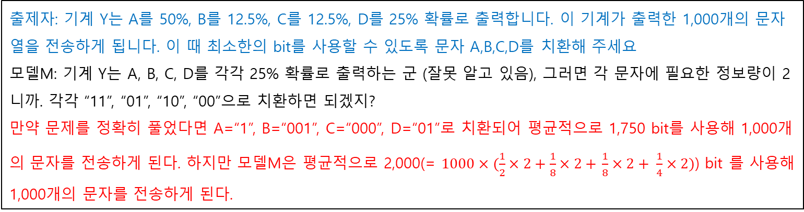

크로스 엔트로피
크로스 엔트로피는 어떤 모델 M이 확률분포 P(X)를 따르는 확률 변수 X가 확률분포 Q(X)를 따른다고 잘못 알고 정보량을 계산한 경우의 엔트로피 연산을 말한다.
위의 경우처럼 확률분포를 잘못 알고 있다면 정보량 Y=I(QA, X)$=\log_{2}{\frac{1}{q(x)}}로$ 잘못 계산하게 된다.
$\sum_{x}{p\left(x\right)I\left(QA, X\right)}≥\sum_{x}{p\left(x\right)\log_{2}{\frac{1}{p(x)}}}$ 이므로 잘못 계산된 정보량의 기댓값은 엔트로피보다 크거나 같다.
이때 잘못 계산된 정보량의 기댓값을 크로스 엔트로피라고 부른다.
출제자: 기계 Y는 A를 50%, B를 12.5%, C를 12.5%, D를 25% 확률로 출력합니다. 이 기계가 출력한 1,000개의 문자열을 전송하게 됩니다. 이 때 최소한의 bit를 사용할 수 있도록 문자 A,B,C,D를 치환해 주세요
모델M: 기계 Y는 A, B, C, D를 각각 25% 확률로 출력하는 군 (잘못 알고 있음), 그러면 각 문자에 필요한 정보량이 2니까. 각각 “11”, “01”, “10”, “00”으로 치환하면 되겠지?
만약 문제를 정확히 풀었다면 A=“1”, B=“001”, C=“000”, D=“01”로 치환되어 평균적으로 1,750 bit를 사용해 1,000개의 문자를 전송하게 된다. 하지만 모델M은 평균적으로 2,000(= $1000×(\frac{1}{2}×2+\frac{1}{8}×2+$ $\frac{1}{8}×2+ \frac{1}{4}×2)$) bit 를 사용해 1,000개의 문자를 전송하게 된다.

Slide 13

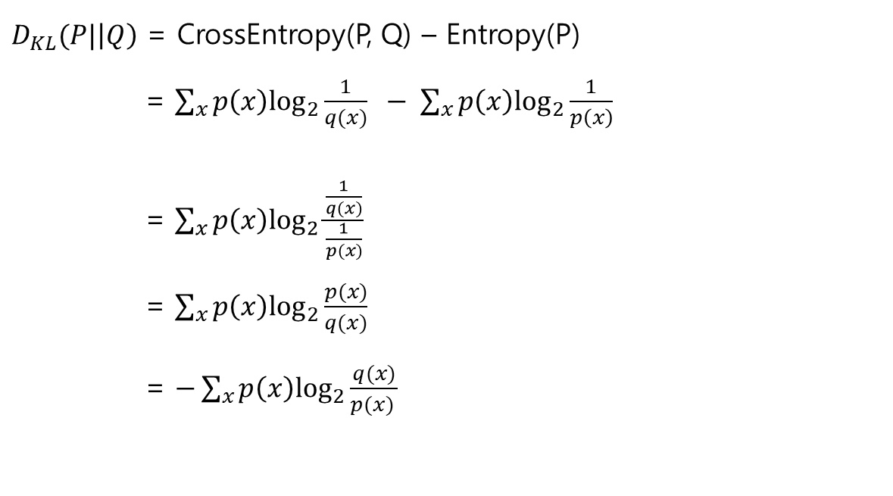









KLD – 쿨백 라이블러 발산
$D_{KL}(P|\left|Q\right) :확률분포 P\left(x\right)를$ 기준으로 봤을 때 $확률분포 Q(x)는$ $P(x)에$ 비해 얼마나 다른가?
KLD는 확률분포 P(X)를 따르는 확률 변수 X가 확률분포 Q(X)를 따른다고 잘못 알고 정보량을 계산한 경우 발생한 CrossEntropy와 실제 Entropy간 오차를 말한다.
$D_{KL}(P|\left|Q\right)$ = CrossEntropy(P, Q) – Entropy(P)
= $\sum_{x}{p\left(x\right)\log_{2}{\frac{1}{q(x)}}} − \sum_{x}{p\left(x\right)\log_{2}{\frac{1}{p\left(x\right)}}}$
= $\sum_{x}{p\left(x\right)\log_{2}{\frac{\frac{1}{q(x)}}{\frac{1}{p(x)}}}}$
= $\sum_{x}{p\left(x\right)\log_{2}{\frac{p(x)}{q(x)}}}$
= $−\sum_{x}{p\left(x\right)\log_{2}{\frac{q(x)}{p(x) }}}$
$$P(x)$$
$$x_{1}$$
$$x_{2}$$
$$x_{3}$$
$$x_{j}$$
$$Q(x)$$
$$x_{1}$$
$$x_{2}$$
$$x_{3}$$
$$y_{j}$$

Slide 14
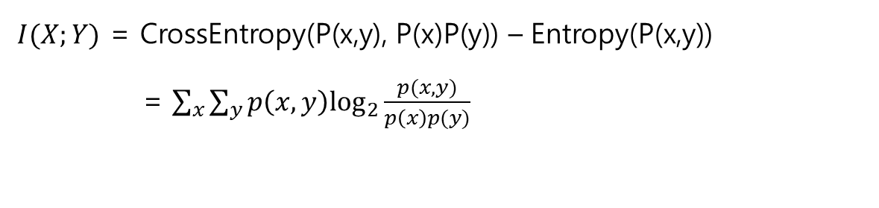
Mutual information (상호의존정보)
상호의존정보는 결합 분포 P(X,Y)가 주어졌을 때 X와 Y가 독립이라고 잘못알고 정보량을 계산한 경우 발생한 CrossEntropy와 실제 결합 분포 P(X,Y)의 Entropy간 오차를 말한다.
즉, 독립이 아닌 두 확률변수 X, Y가 서로 독립이라고 잘못 가정했을 때 발생한 오차를 계산할 수 있다.
$I(X;Y)$ = CrossEntropy(P(x,y), P(x)P(y)) – Entropy(P(x,y))
= $\sum_{x}{\sum_{y}{p\left(x,y\right)\log_{2}{\frac{p(x,y)}{p\left(x\right)p(y)}}}}$

Slide 15









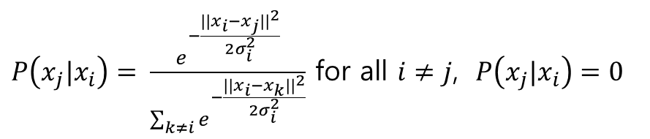






SNE - 알고리즘
1. 데이터 $x_{i}$ 가 주어지면, $x_{i}$를 사용해 $P\left(x_{j} | x_{i}\right)$를 구한다.
d2
$$x_{3}$$
$P\left({x_{j}|x}_{i}\right)= \frac{e^{−\frac{{||x_{i}−x_{j}||}^{2}}{2σ_{i}^{2}}}}{\sum_{k≠i}{e^{−\frac{{||x_{i}−x_{k}||}^{2}}{2σ_{i}^{2}}}}}$ for all $i≠j$, $P\left({x_{j}|x}_{i}\right)=0$
$$x_{1}$$
$$x_{2}$$
d1
$$P\left(x_{j} | x_{1}\right)$$
$$P\left(x_{j} | x_{2}\right)$$
$$P\left(x_{j} | x_{3}\right)$$
$$x_{1}$$
$$x_{2}$$
$$x_{3}$$
$$x_{j}$$
$$x_{1}$$
$$x_{2}$$
$$x_{3}$$
$$x_{j}$$
$$x_{1}$$
$$x_{2}$$
$$x_{3}$$
$$x_{j}$$

Slide 16




SNE - 알고리즘
2. $x_{i} 에$ 대응하는 $y_{i}를$ 랜덤으로 뽑는다.
d2
$$x_{1}→ y_{1}$$
$$x_{3}$$
$$x_{2}→ y_{2}$$
$$x_{1}$$
$$x_{2}→ y_{2}$$
$$x_{2}$$
$$y_{2}$$
$$y_{1}$$
$$y_{3}$$
d1
d3

Slide 17









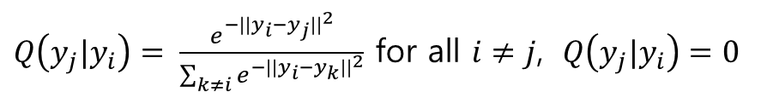






SNE - 알고리즘
3. $y_{i}를$ 사용해 Q$(y_{j}|y_{i})$을 구한다.
$Q\left({y_{j}|y}_{i}\right)= \frac{e^{−{||y_{i}−y_{j}||}^{2}}}{\sum_{k≠i}{e^{−{||y_{i}−y_{k}||}^{2}}}}$ for all $i≠j$, $Q\left({y_{j}|y}_{i}\right)=0$
$$y_{2}$$
$$y_{1}$$
$$y_{3}$$
d3
$$Q\left(y_{j} | y_{1}\right)$$
$$Q\left(y_{j} | y_{2}\right)$$
$$Q\left(y_{j} | y_{3}\right)$$
$$y_{1}$$
$$y_{2}$$
$$y_{3}$$
$$y_{j}$$
$$y_{1}$$
$$y_{2}$$
$$y_{3}$$
$$y_{j}$$
$$y_{1}$$
$$y_{2}$$
$$y_{3}$$
$$y_{j}$$

Slide 18








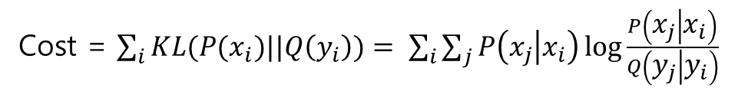






















SNE - 알고리즘
4. 정의된 Cost Function으로 모델 학습(경사하강법)에 사용될 Cost를 계산한다.(쿨백-라이블러 발산(Kullback-Leibler Divergence, KLD)를 사용해 두 확률분포의 차이를 계산)
Cost = $\sum_{i}{KL(P(x_{i})||Q\left(y_{i}\right))}= \sum_{i}{\sum_{j}{P\left(x_{j} | x_{i}\right)\log{\frac{P\left(x_{j} | x_{i}\right)}{Q\left(y_{j} | y_{i}\right)}}}}$
= Loss1 + Loss2 + Loss3
$$P\left(x_{j} | x_{1}\right)$$
$$P\left(x_{j} | x_{2}\right)$$
$$P\left(x_{j} | x_{3}\right)$$
$$x_{1}$$
$$x_{2}$$
$$x_{3}$$
$$x_{j}$$
$$x_{1}$$
$$x_{2}$$
$$x_{3}$$
$$x_{j}$$
$$x_{1}$$
$$x_{2}$$
$$x_{3}$$
$$x_{j}$$
KL
$$Q\left(y_{j} | y_{1}\right)$$
$$Q\left(y_{j} | y_{2}\right)$$
$$Q\left(y_{j} | y_{3}\right)$$
$$y_{1}$$
$$y_{2}$$
$$y_{3}$$
$$y_{j}$$
$$y_{1}$$
$$y_{2}$$
$$y_{3}$$
$$y_{j}$$
$$y_{1}$$
$$y_{2}$$
$$y_{3}$$
$$y_{j}$$
-> Loss1
-> Loss2
-> Loss1

Slide 19




SNE - 알고리즘
4. 계산된 Cost와 경사하강법을 통해 $y_{i}를$ 갱신한다
$$y_{i}=y_{i}−lr\left(\frac{\text{∂}C}{\text{∂}y_{i}}\right)=y_{i}−lr(2\sum_{j}{(y_{i}−y_{j})(P\left(x_{i}|x_{j}\right)−Q\left(y_{i}|y_{j}\right)+P\left(x_{j}|x_{i}\right)−Q\left(y_{i}|y_{j}\right))}$$
$P\left(x_{j} | x_{1}\right)$ 과 $Q\left(y_{j} | y_{1}\right), P\left(x_{j} | x_{2}\right)\text{ 과 }Q\left(y_{j} | y_{2}\right), P\left(x_{j} | x_{3}\right)\text{ 과 }Q\left(y_{j} | y_{3}\right)$ 가 각각 같아지도록 갱신한다.
$$P\left(x_{j} | x_{1}\right)$$
$$P\left(x_{j} | x_{2}\right)$$
$$P\left(x_{j} | x_{3}\right)$$
$$x_{1}$$
$$x_{2}$$
$$x_{3}$$
$$x_{j}$$
$$x_{1}$$
$$x_{2}$$
$$x_{3}$$
$$x_{j}$$
$$x_{1}$$
$$x_{2}$$
$$x_{3}$$
$$x_{j}$$
$$Q\left(y_{j} | y_{1}\right)$$
$$Q\left(y_{j} | y_{2}\right)$$
$$Q\left(y_{j} | y_{3}\right)$$
$$y_{1}$$
$$y_{2}$$
$$y_{3}$$
$$y_{j}$$
$$y_{1}$$
$$y_{2}$$
$$y_{3}$$
$$y_{j}$$
$$y_{1}$$
$$y_{2}$$
$$y_{3}$$
$$y_{j}$$

Slide 20










SNE - 알고리즘
4. 계산된 Cost와 경사하강법을 통해 $y_{i}를$ 갱신한다
$$y_{i}=y_{i}−lr\left(\frac{\text{∂}C}{\text{∂}y_{i}}\right)=y_{i}−lr(2\sum_{j}{(y_{i}−y_{j})(P\left(x_{i}|x_{j}\right)−Q\left(y_{i}|y_{j}\right)+P\left(x_{j}|x_{i}\right)−Q\left(y_{j}|y_{i}\right)))}$$
$$−$$
$$(y_{i}−y_{j})$$
작음
큼
작음
큼
d2
음수
$$x_{3}$$
멀다
$$(y_{1}−y_{3})$$
$$−$$
$$x_{1}$$
$$x_{2}$$
$$y_{2}$$
$$y_{1}$$
$$y_{3}$$
d1
d3
가깝다

Slide 21



SNE - 알고리즘
4. 계산된 Cost와 경사하강법을 통해 $y_{i}를$ 갱신한다
$$y_{i}=y_{i}−lr\left(\frac{\text{∂}C}{\text{∂}y_{i}}\right)=y_{i}−lr(2\sum_{j}{(y_{i}−y_{j})(P\left(x_{i}|x_{j}\right)−Q\left(y_{i}|y_{j}\right)+P\left(x_{j}|x_{i}\right)−Q\left(y_{i}|y_{j}\right)))}$$
$$−$$
$$(y_{i}−y_{j})$$
큼
작음
큼
작음
d2
양수
$$x_{3}$$
$$(y_{1}−y_{2})$$
$$+$$
$$x_{1}$$
가깝다
$$x_{2}$$
$$y_{2}$$
$$y_{1}$$
$$y_{3}$$
d1
d3
멀다

Slide 22
SNE의 문제점
최적화 하기 어렵다
crowding problem
– 고차원에서 저차원으로 가면 공간이 좁아지기 때문에 고차원에서 먼 점은 저차원에서 가까울 수 있음 따라서 고차원에서 먼 점이라면 저차원에서는 더 멀게 해야 함

Slide 23
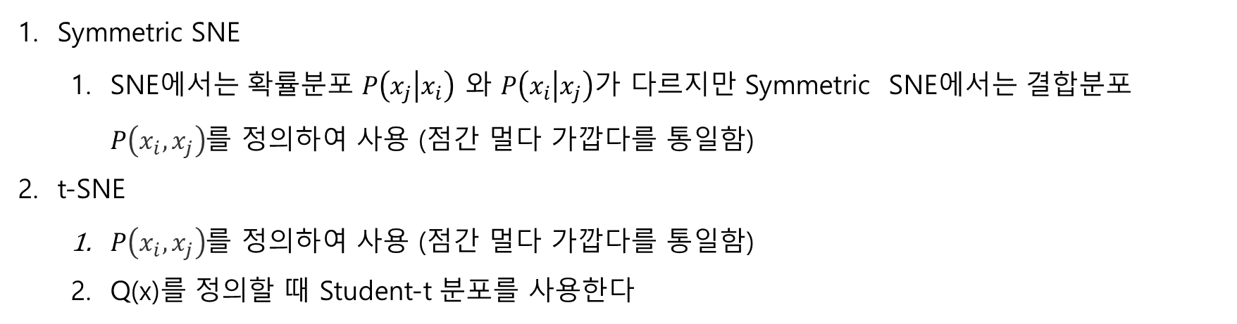
SNE 문제해결
Symmetric SNE
SNE에서는 확률분포 $P\left(x_{j} | x_{i}\right)$ 와 $P\left(x_{i} | x_{j}\right)$가 다르지만 Symmetric SNE에서는 결합분포 $P\left(x_{i},x_{j}\right)$를 정의하여 사용 (점간 멀다 가깝다를 통일함)
t-SNE
$P\left(x_{i},x_{j}\right)$를 정의하여 사용 (점간 멀다 가깝다를 통일함)
Q(x)를 정의할 때 Student-t 분포를 사용한다

Slide 24
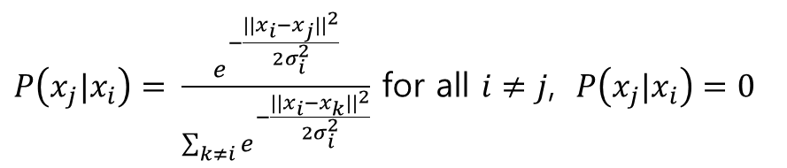
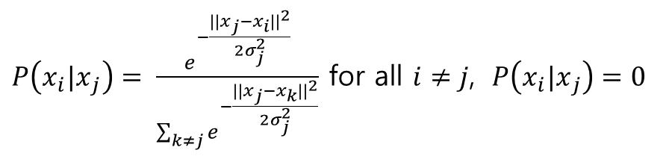
Symmetric SNE
SNE에서 $P\left({x_{j}|x}_{i}\right)$ $≠$ $P\left({x_{i}|x}_{j}\right)$
$P\left({x_{j}|x}_{i}\right)= \frac{e^{−\frac{{||x_{i}−x_{j}||}^{2}}{2σ_{i}^{2}}}}{\sum_{k≠i}{e^{−\frac{{||x_{i}−x_{k}||}^{2}}{2σ_{i}^{2}}}}}$ for all $i≠j$, $P\left({x_{j}|x}_{i}\right)=0$
$P\left({x_{i}|x}_{j}\right)= \frac{e^{−\frac{{||x_{j}−x_{i}||}^{2}}{2σ_{j}^{2}}}}{\sum_{k≠j}{e^{−\frac{{||x_{j}−x_{k}||}^{2}}{2σ_{j}^{2}}}}}$ for all $i≠j$, $P\left({x_{i}|x}_{j}\right)=0$

Slide 25
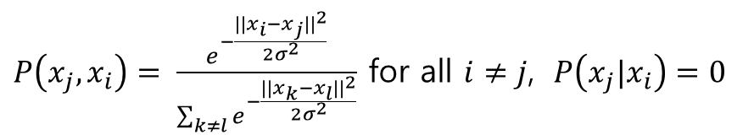
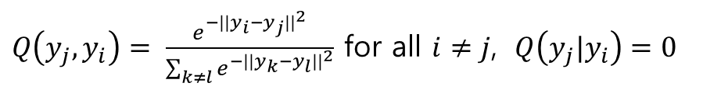
Symmetric SNE
Symmetric SNE에서 $P\left({x_{j}|x}_{i}\right)$ $,$ $P\left({x_{i}|x}_{j}\right)$ => $P(x_{j}$, $x_{i}$)
$P\left({x_{j},x}_{i}\right)= \frac{e^{−\frac{{||x_{i}−x_{j}||}^{2}}{2σ^{2}}}}{\sum_{k≠l}{e^{−\frac{{||x_{k}−x_{l}||}^{2}}{2σ^{2}}}}}$ for all $i≠j$, $P\left({x_{j}|x}_{i}\right)=0$
$Q\left({y_{j},y}_{i}\right)= \frac{e^{−{||y_{i}−y_{j}||}^{2}}}{\sum_{k≠l}{e^{−{||y_{k}−y_{l}||}^{2}}}}$ for all $i≠j$, $Q\left({y_{j}|y}_{i}\right)=0$

Slide 26
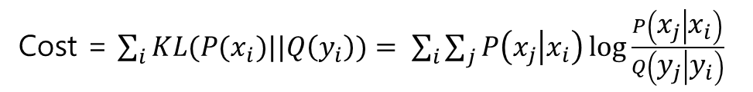
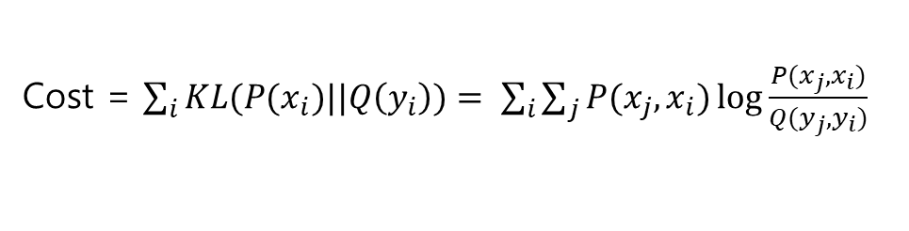
Symmetric SNE
Symmetric SNE에서 $Cost Fuction$
SNE
Cost = $\sum_{i}{KL(P(x_{i})||Q\left(y_{i}\right))}= \sum_{i}{\sum_{j}{P\left(x_{j} | x_{i}\right)\log{\frac{P\left(x_{j} | x_{i}\right)}{Q\left(y_{j} | y_{i}\right)}}}}$
Symmetric SNE
Cost = $\sum_{i}{KL(P(x_{i})||Q\left(y_{i}\right))}= \sum_{i}{\sum_{j}{P(x_{j},x_{i})\log{\frac{P{(x}_{j},x_{i})}{Q{(y}_{j},y_{i})}}}}$

Slide 27
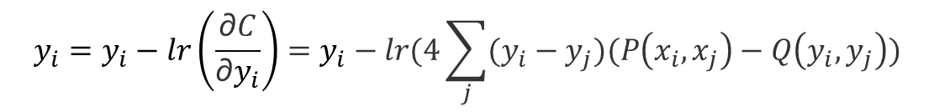
Symmetric SNE
Symmetric SNE에서 $gradient$
SNE
$$y_{i}=y_{i}−lr\left(\frac{\text{∂}C}{\text{∂}y_{i}}\right)=y_{i}−lr(2\sum_{j}{(y_{i}−y_{j})(P\left(x_{i}|x_{j}\right)−Q\left(y_{i}|y_{j}\right)+P\left(x_{j}|x_{i}\right)−Q\left(y_{i}|y_{j}\right))}$$
Symmetric SNE
$$y_{i}=y_{i}−lr\left(\frac{\text{∂}C}{\text{∂}y_{i}}\right)=y_{i}−lr(4\sum_{j}{(y_{i}−y_{j})(P\left(x_{i},x_{j}\right)−Q\left(y_{i},y_{j}\right))}$$

Slide 28
Symmetric SNE의 문제점
어떤 점 $x_{s}$가 이상치(다른 점들과 너무 멀리 떨어졌다면) 그 점이 Cost에 미치는 영향이 매우 미미하므로 $y_{s}$ 가 경사하강할 때 최적화가 잘 되지 않는다.

Slide 29
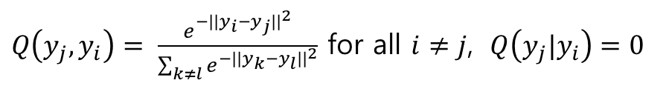
t-SNE
t-SNE에서 $P\left({x_{j}|x}_{i}\right)$ $,$ $P\left({x_{i}|x}_{j}\right)$ => $P(x_{j}$, $x_{i}$)
$P\left({x_{j}|x}_{i}\right)= \frac{e^{−\frac{{||x_{i}−x_{j}||}^{2}}{2σ_{i}^{2}}}}{\sum_{k≠i}{e^{−\frac{{||x_{i}−x_{k}||}^{2}}{2σ_{i}^{2}}}}}$ for all $i≠j$, $P\left({x_{j}|x}_{i}\right)=0$
$P\left({x_{i}|x}_{j}\right)= \frac{e^{−\frac{{||x_{j}−x_{i}||}^{2}}{2σ_{j}^{2}}}}{\sum_{k≠j}{e^{−\frac{{||x_{j}−x_{k}||}^{2}}{2σ_{j}^{2}}}}}$ for all $i≠j$, $P\left({x_{i}|x}_{j}\right)=0$
=> $P(x_{j}$, $x_{i}$) = $\frac{P\left({x_{j}|x}_{i}\right)+P\left({x_{i}|x}_{j}\right)}{2n}$
$P(x_{j}$, $x_{i}$) > $\frac{1}{2n}$ 이므로, 이상치(너무 먼 점)도 Cost에 영향을 미침
$Q\left({y_{j},y}_{i}\right)= \frac{e^{−{||y_{i}−y_{j}||}^{2}}}{\sum_{k≠l}{e^{−{||y_{k}−y_{l}||}^{2}}}}$ for all $i≠j$, $Q\left({y_{j}|y}_{i}\right)=0$

Slide 30
t-SNE
t-SNE에서 $P\left({x_{j}|x}_{i}\right)$ $,$ $P\left({x_{i}|x}_{j}\right)$ => $P(x_{j}$, $x_{i}$)
$P\left({x_{j}|x}_{i}\right)= \frac{e^{−\frac{{||x_{i}−x_{j}||}^{2}}{2σ_{i}^{2}}}}{\sum_{k≠i}{e^{−\frac{{||x_{i}−x_{k}||}^{2}}{2σ_{i}^{2}}}}}$ for all $i≠j$, $P\left({x_{j}|x}_{i}\right)=0$
$P\left({x_{i}|x}_{j}\right)= \frac{e^{−\frac{{||x_{j}−x_{i}||}^{2}}{2σ_{j}^{2}}}}{\sum_{k≠j}{e^{−\frac{{||x_{j}−x_{k}||}^{2}}{2σ_{j}^{2}}}}}$ for all $i≠j$, $P\left({x_{i}|x}_{j}\right)=0$
=> $P(x_{j}$, $x_{i}$) = $\frac{P\left({x_{j}|x}_{i}\right)+P\left({x_{i}|x}_{j}\right)}{2n}$
$P(x_{j}$, $x_{i}$) > $\frac{1}{2n}$ 이므로, 이상치(너무 먼 점)도 Cost에 영향을 미침

Slide 31
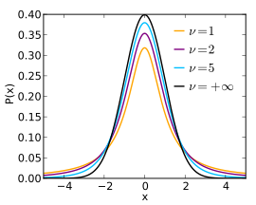

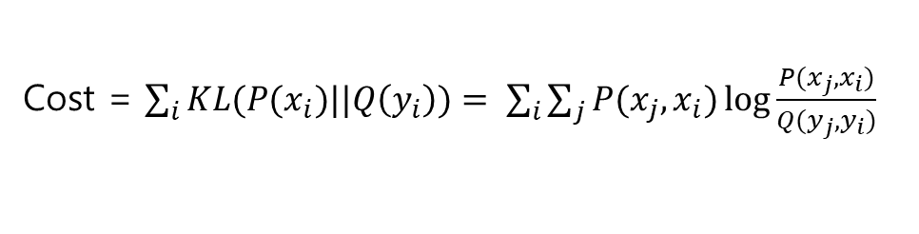
t-SNE
t-SNE에서 Crowding Problem해결을 위한 Student-t 분포
$Q\left({y_{j},y}_{i}\right)= \frac{{(1+{||y_{i}−y_{j}||}^{2})}^{−1}}{\sum_{k≠l}{{(1+{||y_{i}−y_{j}||}^{2})}^{−1}}}$ for all $i≠j$, $Q\left({y_{j}|y}_{i}\right)=0$
Cost = $\sum_{i}{KL(P(x_{i})||Q\left(y_{i}\right))}= \sum_{i}{\sum_{j}{P(x_{j},x_{i})\log{\frac{P{(x}_{j},x_{i})}{Q{(y}_{j},y_{i})}}}}$
$$y_{i}=y_{i}−lr\left(\frac{\text{∂}C}{\text{∂}y_{i}}\right)=y_{i}−lr(4\sum_{j}{(y_{i}−y_{j})(P\left(x_{i},x_{j}\right)−Q\left(y_{i},y_{j}\right)){(1+{||y_{i}−y_{j}||}^{2})}^{−1}}$$

Slide 32
Student-t 분포
t-SNE에서 Crowding Problem해결을 위한 Student-t 분포

Slide 33
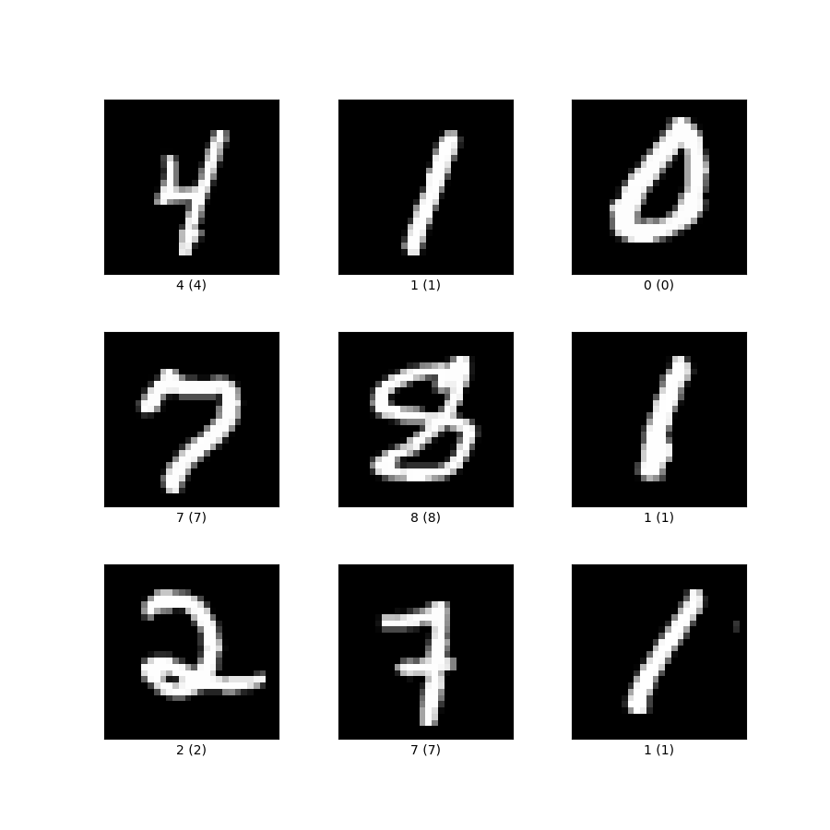
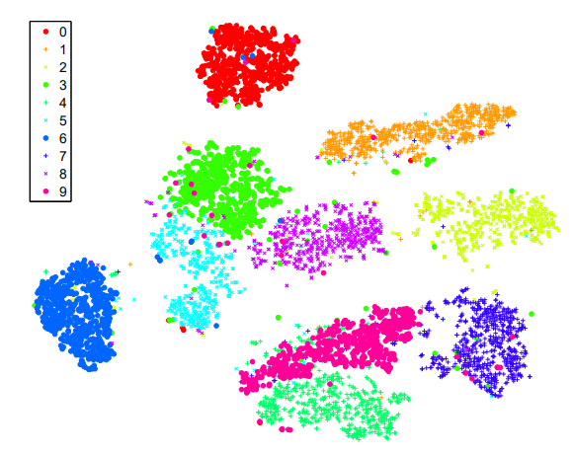
t-SNE 실험결과
MNIST data
t-SNE

Slide 34
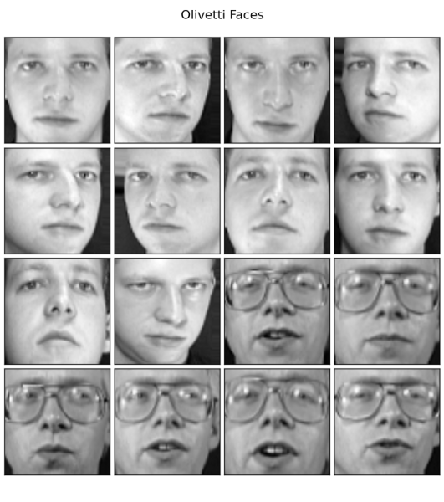
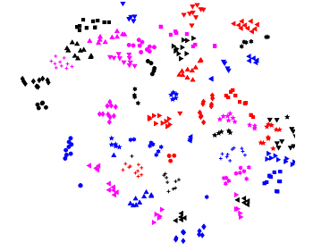
t-SNE 실험결과
Olivetti face data
t-SNE

Slide 35
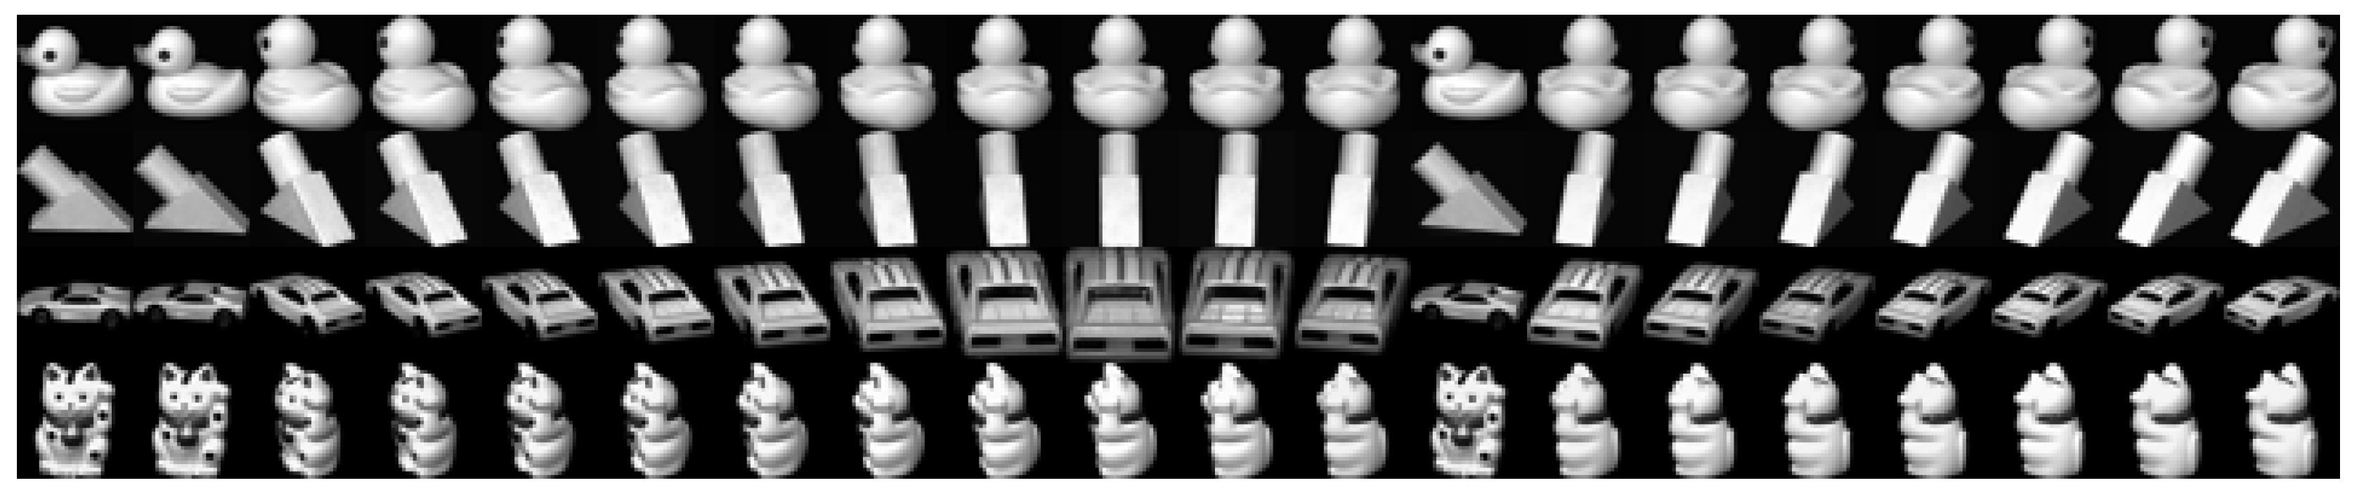
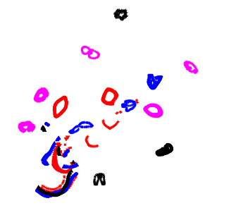
t-SNE 실험결과
COIL-20 data
t-SNE

Slide 36
t-SNE 약점
시각화를 위해 고안되었기 때문에 N차원을 D 차원으로 축소할 때 D>3인 경우에 잘 작동하지 않을 수 있음
Student-t 분포가 heavy tails이 분포에서 많은 부분을 차지하기 때문에 데이터의 local구조를 보존하지 못할 수도 있다. (멀었던 점은 더 멀리할 수 있지만 가까운 점을 가깝게 하는 능력이 떨어질 수 있음)
Euclidean distance를 사용하기 때문에 거리기반으로 유사도를 측정한다. 하지만 차원이 커질 수록 거리가 가깝다고 유사하다는 보장을 할 수 없기다. 따라서 먼저 AutoEncoder를 사용해 차원을 축소하고 그 결과에 다시 t-SNE를 사용하는 것을 추천한다.

